Slide 1
Desarrollo de Aplicaciones Web
Unidad 9 – Manejo del Estado

Slide 2
Contenido
Utilización de campos ocultos
Manejo de cookies
Manejo de sesiones
Manejo de caché

Slide 3
HTTP
Hypertext Transfer Protocol
Realizar una petición de datos y recursos
Protocolo de estructura cliente-servidor
Iniciada, por el elemento que recibirá los datos (el cliente)
Intercambio de mensajes
Mensajes individuales: peticiones y respuestas
No guarda ningún dato entre dos peticiones de la misma sesión
Notes:
Característica de rendimiento: minimizando el tiempo/ancho de banda en lugar de reestablecer una conexión por cada conexión

Slide 5
Identificación del Usuario

Slide 6
Soluciones
Variables ocultas
Cookies
Sesiones
Caché

Slide 7
Utilización de campos ocultos

Slide 8
Campos Ocultos
Los datos son almacenados en un campo oculto (hidden)
Uso de un formulario
Input
type = “hidden”
Enviado al servidor mediante POST

Slide 9
Campos Ocultos
Ventajas
Desventajas
No es fácil de detectar durante el envío al servidor.
El URL está limpio y puede ser almacenado/compartido.
Puede ser usado incluso si el navegador del cliente tiene una seguridad alta y tiene deshabilitada las cookies.
Existen herramientas para detectar el valor enviado
Contenido complejo
Mayor tamaño: etiquetas y script
Lentitud en el envío
Debido a malas prácticas de programación, un fallo en el chequeo del método de envío (GET o POST) en el lado del servidor, hace que una información que debe ser enviada vía POST se agregue en el URL de tal forma que esta sea enviada via GET.

Slide 10
Manejo de cookies

Slide 12
Cookies
Almacenamiento de información
Dispositivo cliente
Dominio en particular
Tiempo determinado
Par clave-valor
Texto plano
Generado por el servidor
Guardado en disco duro del cliente
Dimensión
4kB
20 cookies en el dispositivo cliente, por dominio

Slide 13
Mensajería HTTP

Slide 14
Almacenamiento
Persistente
No persistente
Expiran al cerrar el navegador
Expiración por un tiempo definido

Slide 15
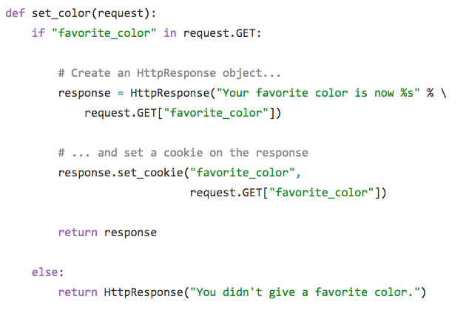
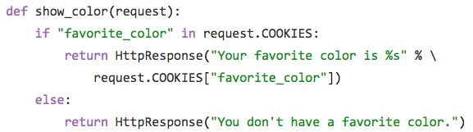
Cookies en Django

Slide 16
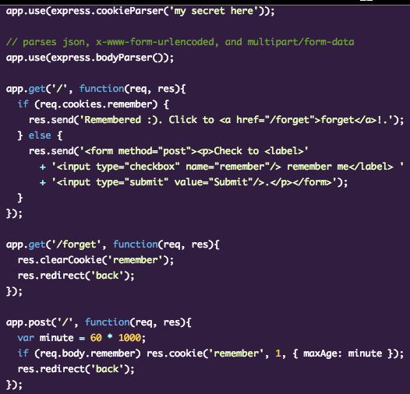
Cookies en Nodejs

Slide 17
Cookies
Ventajas
Desventajas
La persistencia permite recordar usuarios.
Más opciones de timeout para almacenar información
Disponible en la mayoría de los navegadores
En estos días se suele deshabilitar las cookies
Acceso físico mucho más fácil a los archivos de cookies.
Tamaño limitado
Es fácil de identificar en cada requerimiento-respuesta

Slide 19
Manejo de sesiones

Slide 21
Sesión
Almacenamiento de información
En el servidor
Temporal
Borrado rápido
Par clave-valor
Un usuario-una aplicación (todas las páginas)
Unique Identifier (UID) por cada usuario.
Uso de cookies

Slide 22
Sesiones y Cookies
La información más importante se almacena como una sesión en el servidor.
Esta información está relacionada con una cookie en el cliente.

Slide 23
Id de la sesión
Debe parecer aleatorio
Impredecible para adivinar el siguiente ID
No debe ser reproducible

Slide 24
Manejo de caché

Slide 25
Caché
Almacenamiento de información
En el dispositivo del cliente
Por aplicación
Contenidos
Imágenes
Audio
Videos
Beneficios
Velocidad en las peticiones
Reducción del tiempo de carga

Slide 26

Tarea
Ingresar al Sidweb y revisar la sección de Planificación
TIP:
Revisa periodicamante el Sidweb, la sección de Plan de Clase y Trabajos

Slide 27
Referencias
Generalidades del protocolo HTTP. (2017). Mozilla Developer Network. Retrieved 16 August 2017, from https://developer.mozilla.org/es/docs/Web/HTTP/Overview
González, E. (2017). Buenas prácticas en el manejo de sesiones en aplicaciones web. Edgaragg.com. Retrieved 16 August 2017, from http://www.edgaragg.com/index.php?option=com_content&view=article&id=44&catid=34%3Asecurity&Itemid=53
Patent Images. (2017). Pdfpiw.uspto.gov. Retrieved 21 August 2017, from http://pdfpiw.uspto.gov/.piw?Docid=05774670&homeurl=http%3A%2F%2Fpatft.uspto.gov%2Fnetacgi%2Fnph-Parser%3FSect1%3DPTO1%2526Sect2%3DHITOFF%2526d%3DPALL%2526p%3D1%2526u%3D%25252Fnetahtml%25252FPTO%25252Fsrchnum.htm%2526r%3D1%2526f%3DG%2526l%3D50%2526s1%3D5774670.PN.%2526OS%3DPN%2F5774670%2526RS%3DPN%2F5774670&PageNum=&Rtype=&SectionNum=&idkey=NONE&Input=View+first+page

